Slide 1
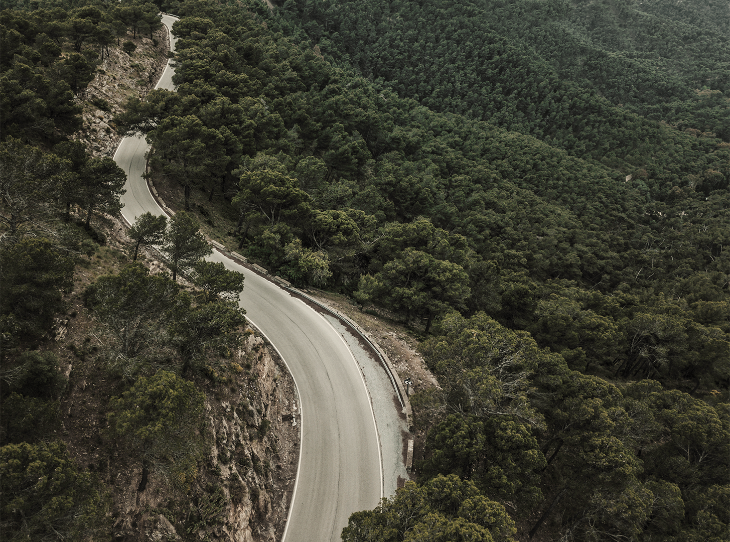
DESIGUALDAD Y DERECHOS HUMANOS
Camila Benalcázar, Estefanía Estrada, Karina Gáleas

Slide 2
“La paz solo puede durar cuando se respetan los derechos humanos, cuando las personas tienen que comer y cuando los individuos y las naciones son libres”
Dalai Lama

Slide 3
DERECHOS HUMANOS
“Los derechos humanos, por lo general, se refieren a las garantías que tienen las personas por el solo hecho de serlo.”
(Kottac, 1974, pág. 42)

Slide 4
DERECHOS HUMANOS
DESIGUALDAD
DEFINICIONES
Los derechos humanos son los derechos que tenemos básicamente por existir como seres humanos; no están garantizados por ningún estado. Estos derechos universales son inherentes a todos nosotros, con independencia de la nacionalidad, género, origen étnico o nacional, color, religión, idioma o cualquier otra condición.
Se utiliza para señalar lo opuesto de igualdad, es decir, la falta de equilibrio entre dos o más cosas. La noción de desigualdad por lo general tiene un significado negativo y no significa diversidad (en el sentido de que no todos son iguales) si no que representa la idea de falta de equilibrio entre dos o más partes que toman lugar en el hecho

Slide 5
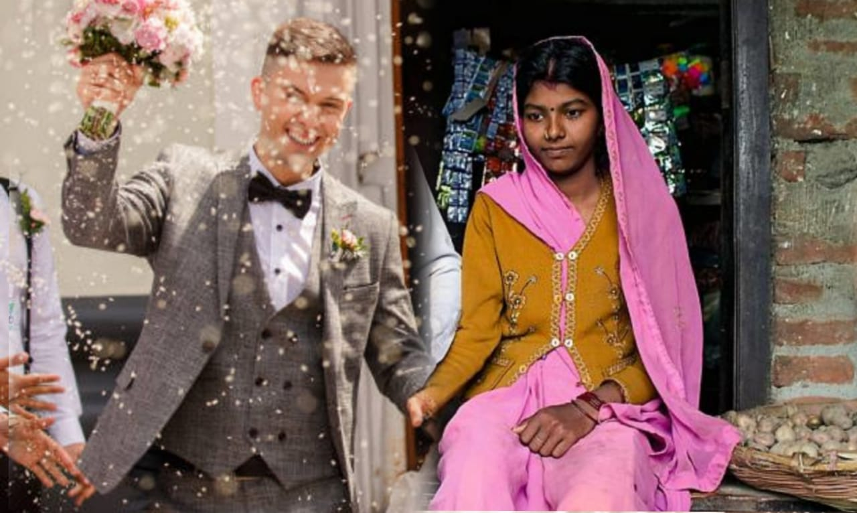
¿Esto es amor?
Matrimonio infantil
En países como la India, Irán y otros tienen como tradición ofrecer a sus hijas como moneda de cambio, obligándolas a contraer matrimonio con personas mucho mayores que ellas. Esto va en contra de los derechos humanos ya que las niñas llegan a ser victimas de abuso sexual, explotación, maltrato e incluso puede causar la muerte.
Fuentes; 1. Matrimonio. (2020, 11 diciembre). [Fotografia]. https://okdiario.com/img/2020/11/12/existe-la-edad-adecuada-para-casarse-la-ciencia-responde-cuando-es-mejor-contraer-matrimonio.jpg 2. Matrimonio infantil. (2018, noviembre). [Fotografía]. https://www.expoknews.com/wp-content/uploads/2018/11/Boicotear-matrimonios-infantiles2.jpg

Slide 6
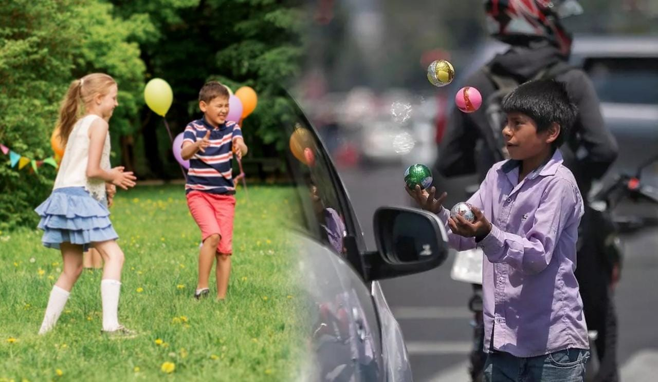
¿También puedo jugar?
Derecho a la recreación y esparcimiento
Todo niño debe gozar de la seguridad social, lo que implica desarrollarse en un ámbito seguro, también tener derecho a una sana recreación que a nivel psicológico le permita desarrollar aspectos sociales fundamentales para poderse convertirse en un adultos estables emocionalmente. Es por eso que el trabajo infantil es una grave violación a los derechos humanos ya que esta practica termina quitándole la infancia e inocencia a los mas vulnerables.
Fuentes 1. Jugando al aire libre. (2019, 13 febrero). [Fotografía]. https://www.elclubdelosduendes.com/wp-content/uploads/Ni%C3%B1os-jugando-al-aire-libre-con-globos-320x220.jpg 2. Gutiérrez, S. (2020, 10 junio). Trabajo infantil [Fotografía]. https://s.france24.com/media/display/eba51d7c-acc3-11ea-bf60-005056a98db9/w:1280/p:16x9/98174cc4a16d1a5c44c3d0bf256d57a37c351e05.webp

Slide 7
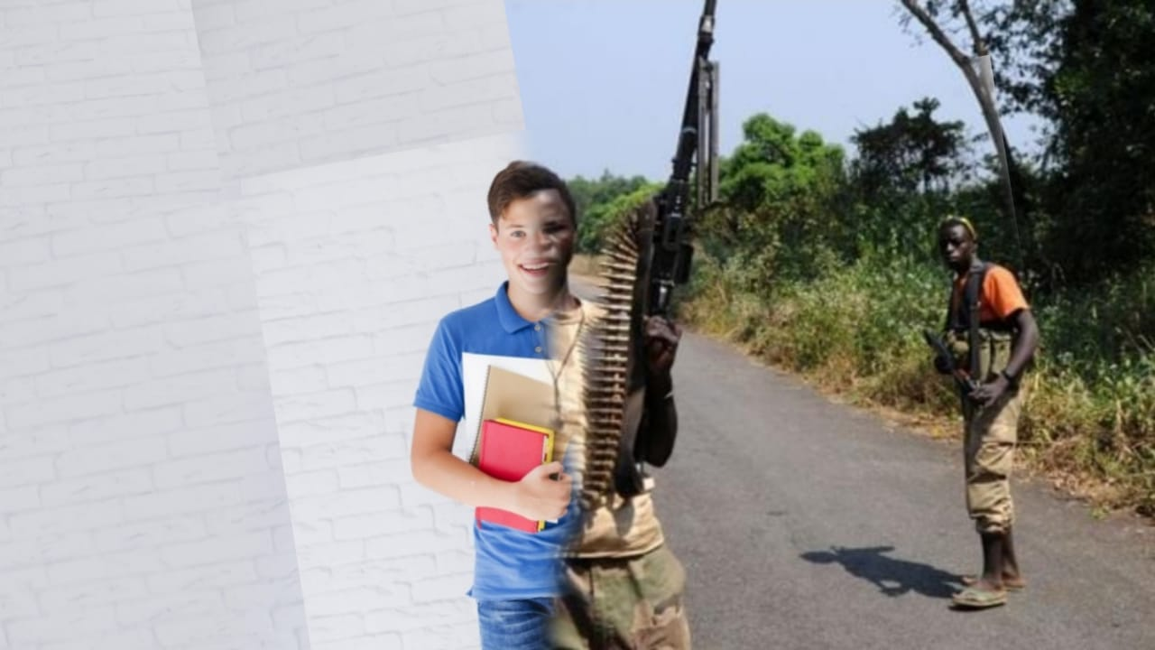
De la educación a la guerra
Derecho a la educación
Todos los niños y adolescentes tienen derecho a una educación que contribuya en crear su propio futuro. Así mismo tienen derecho al disfrute de la vida social que le da la escuela.
En países subdesarrollados donde azota la guerra, varios jóvenes son obligados a combatir, negándoles así la educación y una vida normal y pacifica.
Fuentes: 1. República centroafricana. (2019, febrero). [Fotografía]. https://trabajoypersonal.com/wp-content/uploads/2019/02/Rep%C3%BAblica-Centroafricana.jpg 2. Libros. (s. f.). [Fotografía]. https://image.freepik.com/foto-gratis/adolescente-feliz-libros-mirando-camara_23-2147669069.jpg

Slide 8
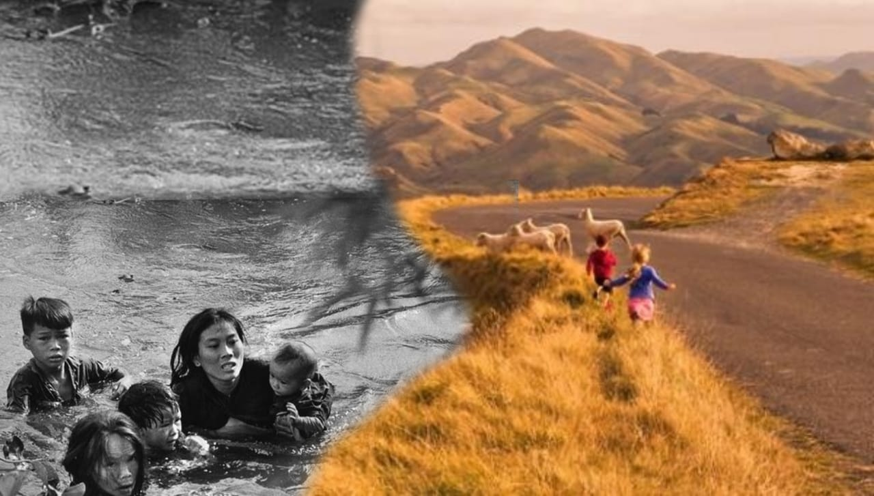
La guerra nos quita todo
Las personas tienen derecho a vivir en un ambiente pacifico y digno donde puedan vivir tranquilos.
Sin embargo las guerras y conflictos que se originan por diferencias culturales o religiosas suelen orillar a cientos de familias a dejarlo todo para emprender un largo viaje donde puedan tener una vida digna.
“La idea de derechos humanos invoca un reino de justicia y moralidad que trasciende y es superior a países, culturas y religiones particulares.” (Kottac, 1974, pág. 42)
Fuentes: 1. Wilson, R. (2012, 23 julio). Pencarrow Lighthouse [Fotografía]. Stuff. https://pin.it/1O60Vhp 2. Naranjo, J. (2014, 20 febrero). Familia escapando de Vietnam [Fotografía]. LiveAuctioneers. https://pin.it/35Y4DNq

Slide 9
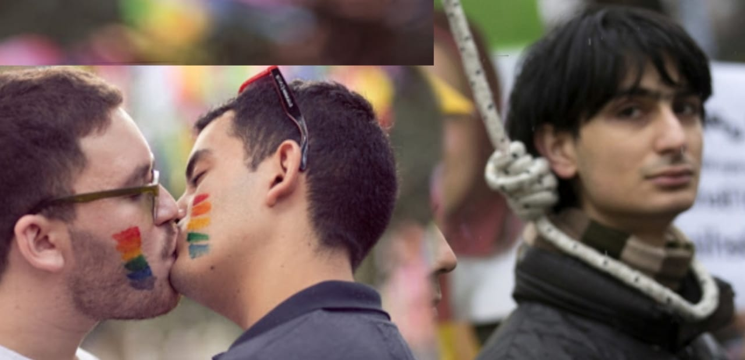
Condena a las personas homosexuales
En países conservadores donde las políticas antiguas y la religión tienen peso sobre la ley, varias personas son juzgadas y asesinadas como “castigo” por querer vivir una vida libre.
Todos tenemos derecho a amar a quien queramos, independientemente de su genero, sin tener miedo al juicio.
Según Kottac: “Los derechos humanos (…) incluyen el derecho a hablar con libertad, a manifestar creencias religiosas sin persecución, a no ser asesinado, lastimado, esclavizado o encarcelado sin cargos, entre otros.” (1974, pág. 42).
Fuentes: 1. Pareja gay. (s. f.). [Fotografía]. https://lh3.googleusercontent.com/proxy/lxktbqOA_PSbwhlvwQeFUmO8mnwDglXfMIdSCz9S1MaSBcaQMMBHLqeBkjN 2. Gays condenados. (2019, junio). [Fotografía]. https://overdoso.com.br/wp-content/uploads/2019/06/Protesto-Homofobia-Ira-Berlim.png

Slide 10
DESIGUALDAD
La desigualdad nos hace ver como el egoísmo de unos, puede afectar a otros

Slide 11
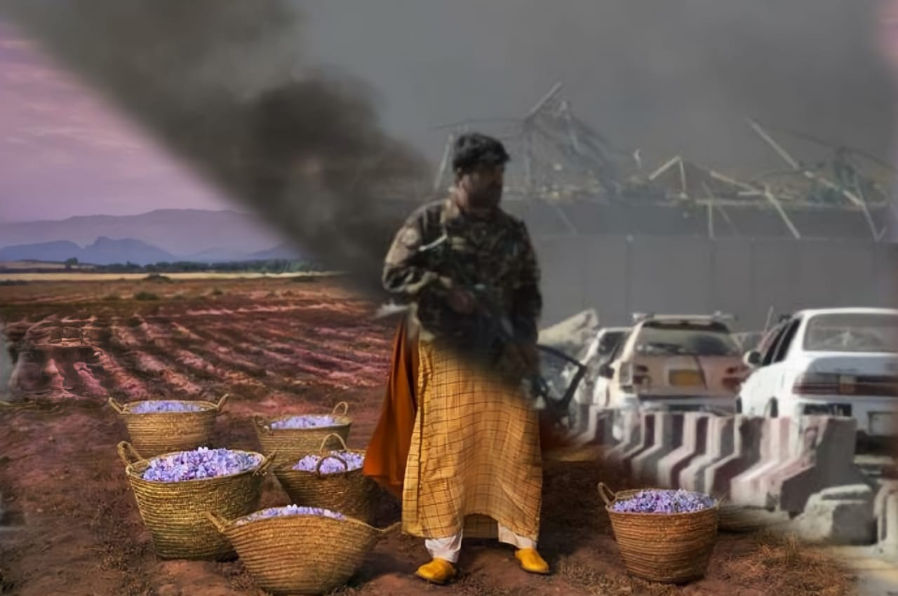
Cosechas lo que siembras
Se sabe que la guerra destruye los campos, mata inocentes y destruye el hogar de miles, pero lo que nadie considera es que cada quien libra sus propias batallas, ya sea en arduas horas en campos sembrando y cosechando o en campos de batalla escuchando el constante sonido de las balas.
Fuentes
1. Terrorismo. (2020, julio). [Fotografía]. https://observatorioterrorismo.com/eedyckaz/2020/07/10524818_xl.jpg
2. Sue, B. (2015, 14 mayo). President of the safroon [Fotografía]. Pinterest. https://pin.it/PuCs6Mw

Slide 12
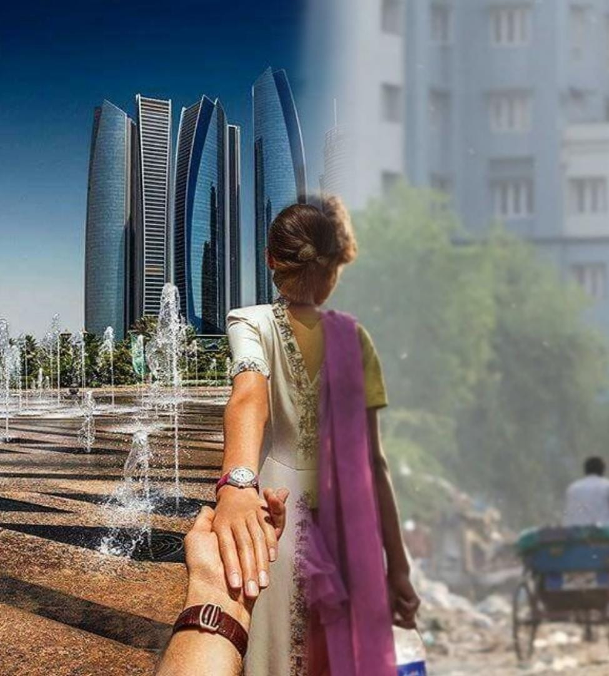
Dos mundos
A lo largo de la historia y en la actualidad, hemos podido ver como se marcan grandes diferencias entre las regiones. Podemos observar en a una mujer en Dubái con una infraestructura y artículos muy costosos y de gran calidad. Por el otro lado, tenemos a una mujer en India, ropa desgastada en un lugar con basura en todas partes.
"En el mundo actual persiste la desigualdad de derechos dentro de las sociedades organizadas como estados." (Kottak, C. pág. 222).
Fuentes
1. Dubai. (s. f.). [Fotografía]. https://data.whicdn.com/images/307599999/original.jpg
2. Desigualdad en el tercer mundo. (2018, enero). [Fotografía]. http://www.thenagarepublic.com/wp-content/uploads/2018/01/IndiaInequalityReport-2.jpg

Slide 13
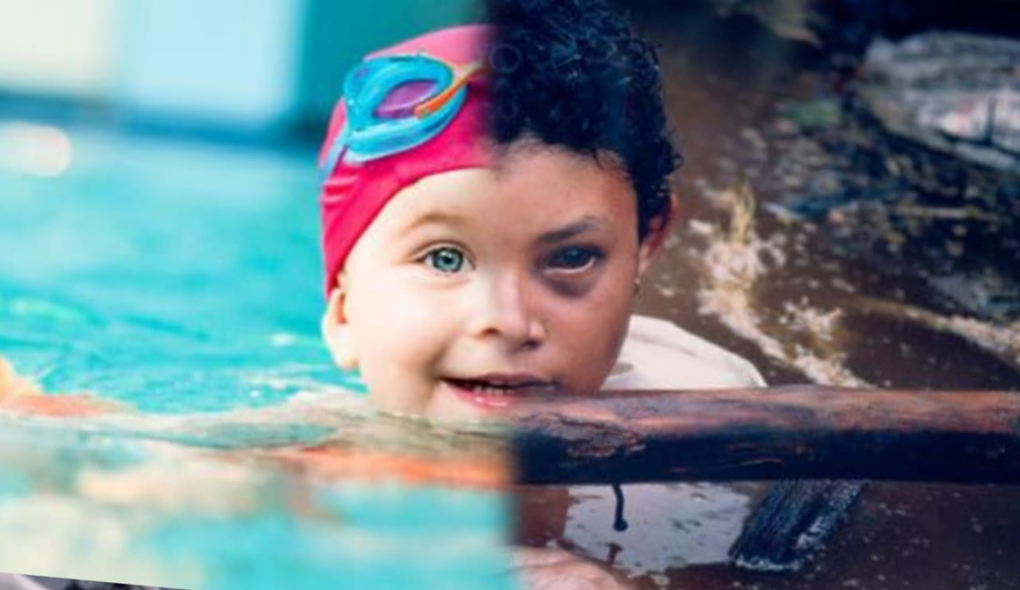
Todo esta bien
Las personas usualmente ignoran las luchas y el sufrimiento de otras. Incluso aparentan que esto no existe y continúan viviendo sus vidas sin voltear a ver a aquellos que necesitan una mano.
Fuentes
1. Niño nadando. (s. f.-b). [Fotografía]. https://statics-cuidateplus.marca.com/sites/default/files/styles/natural/public/nadar-nino.jpg
2. Fournier, F. (1985, 16 noviembre). Omayra Sanchez [Fotografía]. http://bucket2.glanacion.com/anexos/fotos/13/3195013.jpg
“Las personas contienen una sociedad generalizada en ellas mismas porque se han construido a partir de dicho entorno social” (Goicochea, 2011, pág. 116)

Slide 14
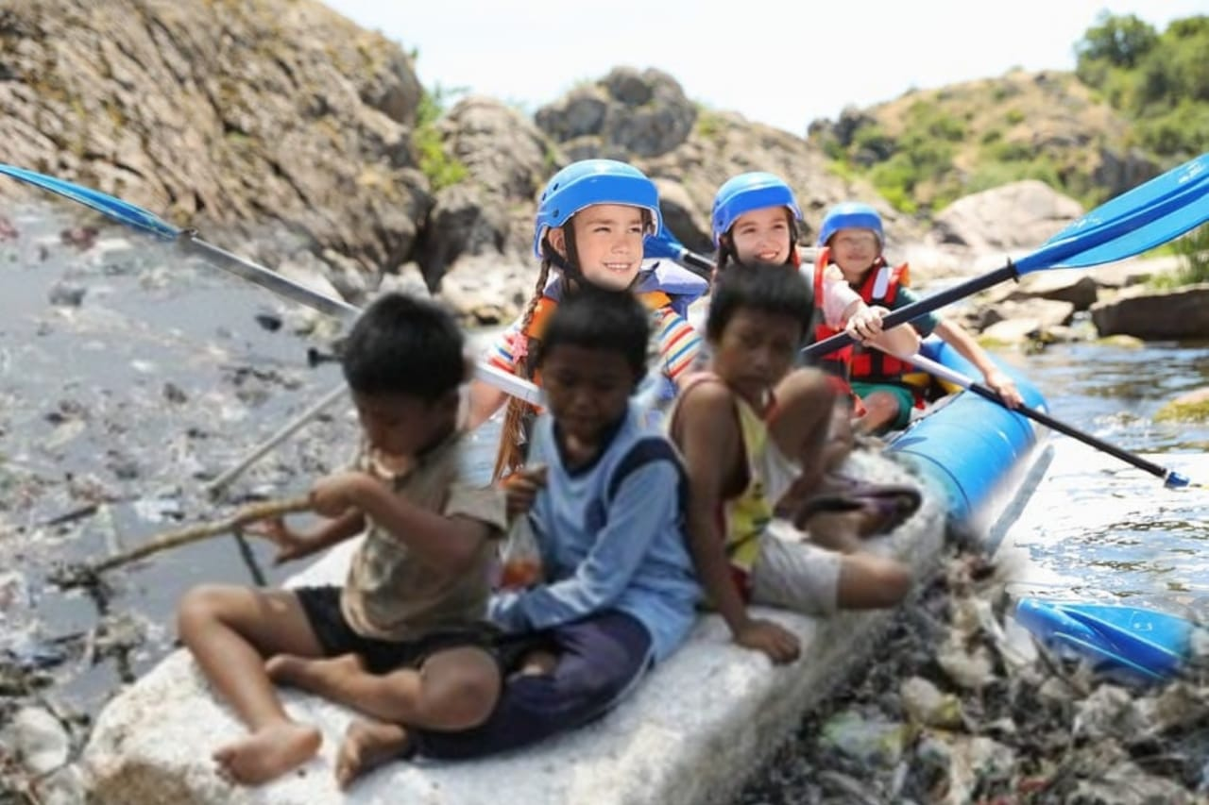
Recorridos distintos
Esto no se ha visto reflejado solo en Latinoamérica, pues si bien se han superado muchas barreras, aún se mantienen muchas de las formas de hegemonía a nivel mundial y estas se reflejan en la imagen, cuando vemos a las niñas con equipo de protección, agua limpia y la indumentaria adecuada para navegar. Mientras por otro lado, vemos a los niños realizando la misma actividad en medio de agua sucia, sin el equipo adecuado e incluso podemos ver como usan palos para sobrepasar la basura.
"Aunque Latinoamérica experimentó un cambio general de gobiernos autoritarios a democráticos desde 1980, no han desaparecido la discriminación y la desigualdad étnica y racial." (Kottak, C. pág 427)
Fuentes: 1. Niños balsa. (2019, julio). [Fotografía]. https://unycos.com/blog/wp content/uploads/2019/07/rafting-ninos-balsa.jpg 2. Tercer mundo. (2014, diciembre). [Fotografía]. https://definicion.de/wp-content/uploads/2014/12/Tercermundo.jpg

Slide 15
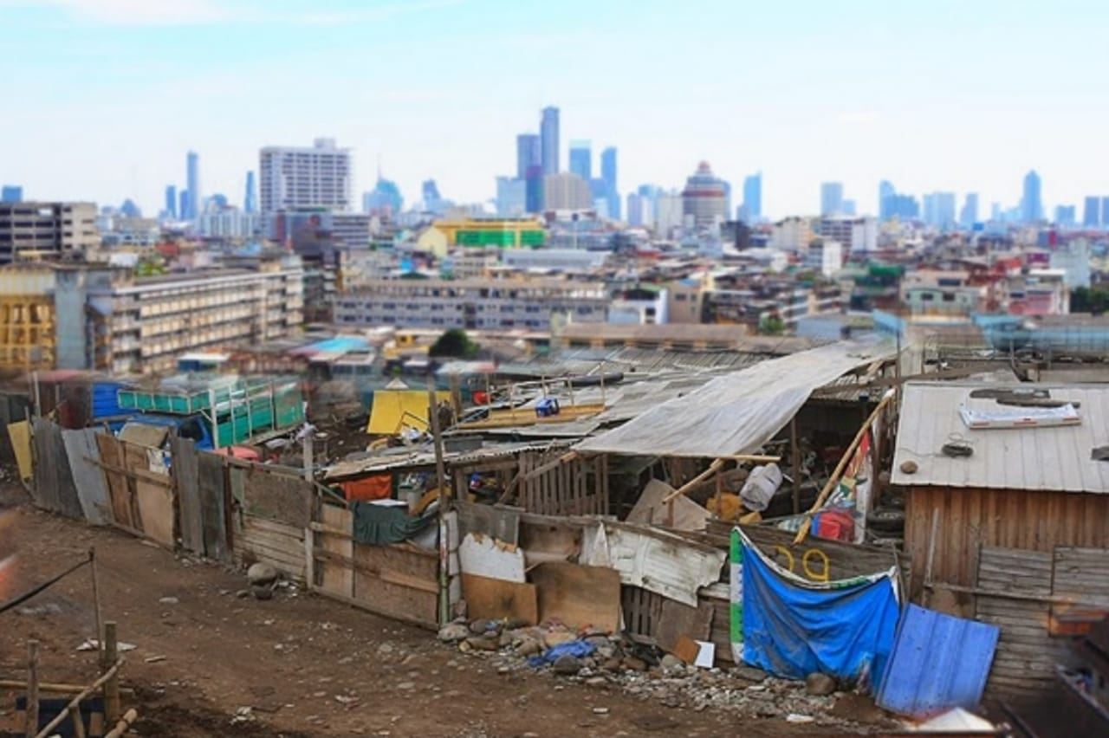
La dualidad de la sociedad
Mientras unos tienen tanto dinero para gastar en cosas innecesarias y vivir en enormes edificios, a tan solo unos pocos kilómetros se encuentran aquellos cuyos ingresos no alcanzan para cubrir siquiera las tres comidas necesarias.
Existe una enorme diferencia cultural a tan solo unos pasos de distancia e ignorarlo no hará que este desaparezca.
“La visión de cultura de la pobreza termina echando la culpa de esa situación a los mismos pobres que la padecen, no considera que esta no es resultante de condiciones culturales, sino de profundas desigualdades sociales” (Guerrero, 2002, p. 66).
Fuentes: 1. País subdesarrollado. (2018, noviembre). [Fotografía]. https://www.caracteristicas.co/wp-content/uploads/2018/11/pais-subdesarrollado-e1584835950969.jpg 2. Santiago de Chile slums. (2017, 12 octubre). [Fotografía]. https://pin.it/6Af6P8L

Slide 16
¿Quiénes somos?

Slide 17
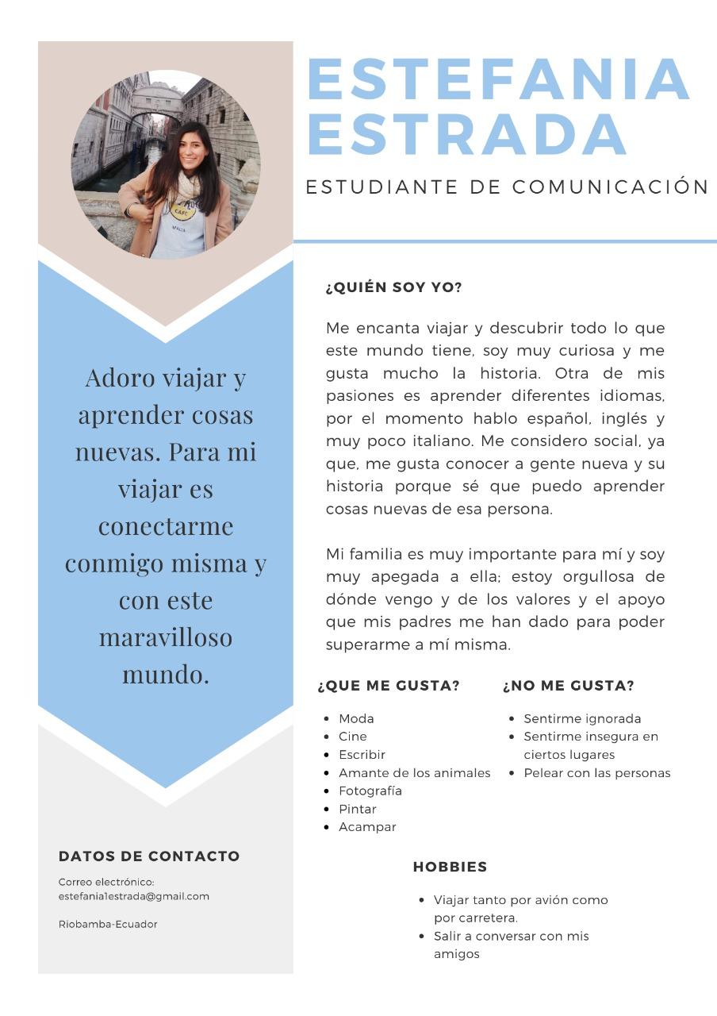

Slide 18
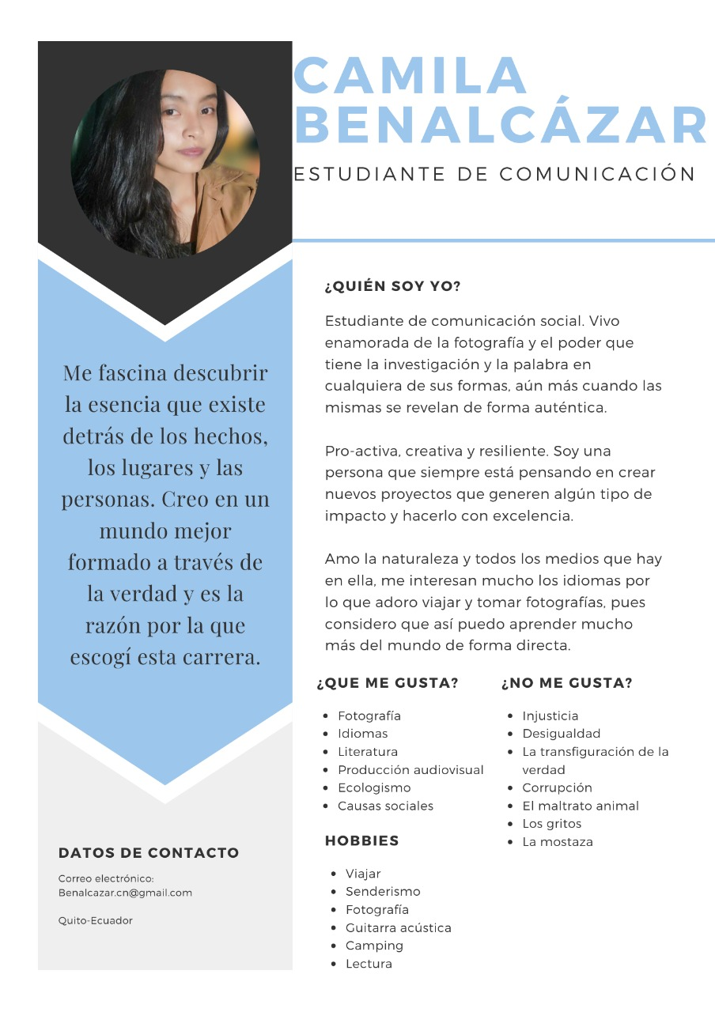

Slide 20
BIBLIOGRAFÍA
Naciones Unidas Derechos Humanos. (s. f.). ACNUDH | Qué son los derechos humanos. ohchr. Obtenido de: https://www.ohchr.org/SP/Issues/Pages/WhatareHumanRights.aspx
Navarro, J. (Octubre de 2010). Definicion ABC. Obtenido de https://www.definicionabc.com/social/desigualdad.php
Kottak, C. (1974). Antropología cultural. Buenos Aires: Fondo de Cultura Económica.
Guerrero, P. (2002). La cultura. Quito: Abya–Yala.
Goicochea, E. (2011). Etnicidad, identidad, interculturalidad. Madrid: Centro de estudios Ramon Areces.

Slide 21
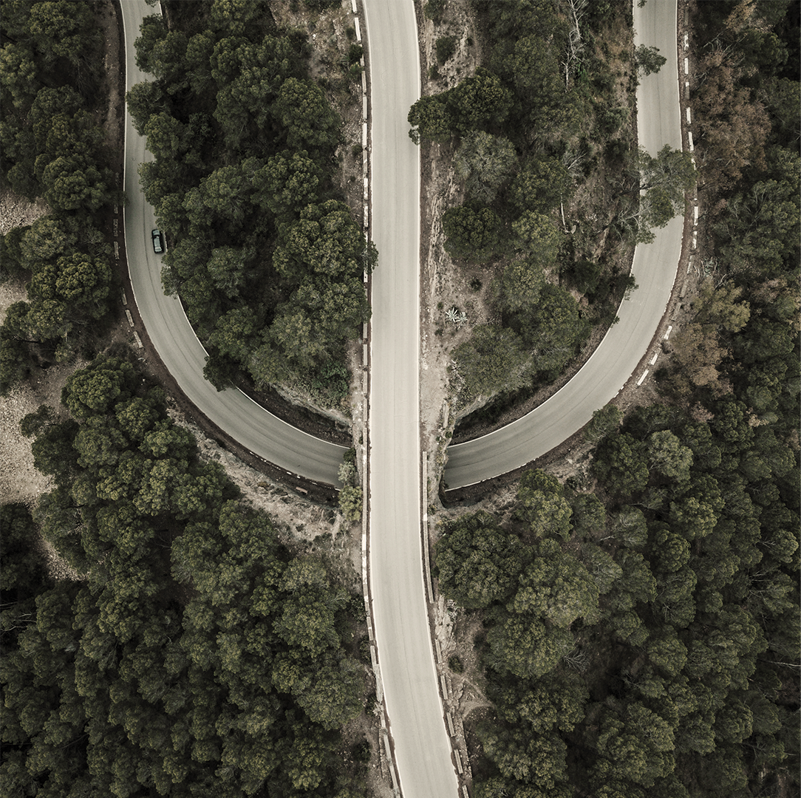
GRACIAS

